Slide 1
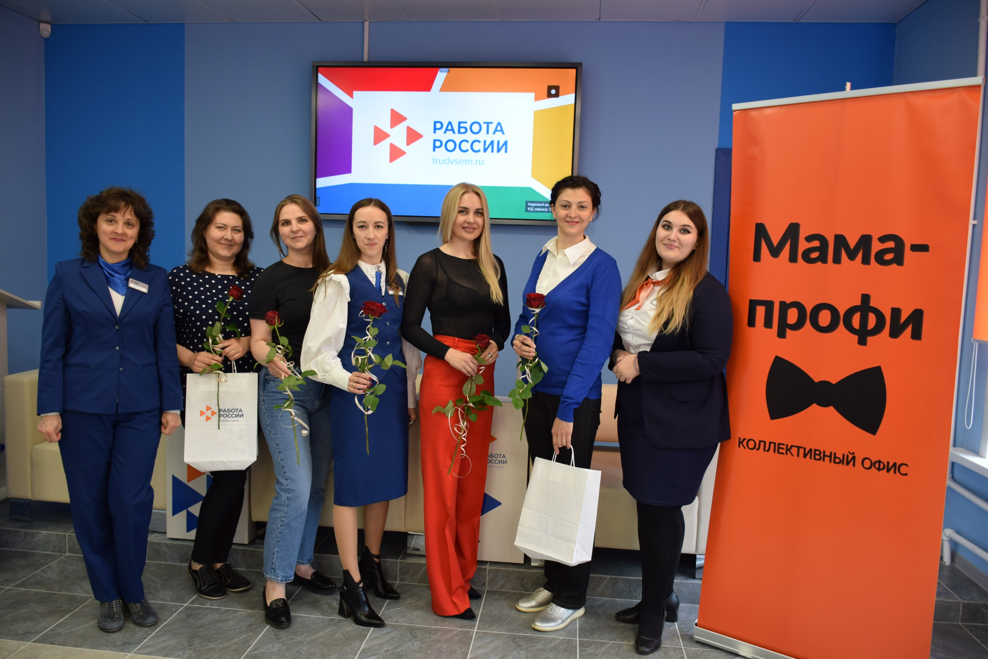


Брянская область
Коллективный офис
«Мама-профи»
Номинация «Лучший проект» Всероссийского конкурса профессионального мастерства в сфере содействия занятости населения
Проект: август 2021 – февраль 2022
Штатный режим: февраль 2022 - ∞

Slide 2

Женщина, воспитывающая детей
имеет длительный перерыв
в работе: потеря навыков самопрезентации и незнание правил прохождения собеседований, дезориентация на рынке труда
испытывает потребность в определенных условиях труда
(режим работы, «удаленка», транспортная доступность)
не имеет плана, как совмещать работу и домашние обязанности
испытывает психологические проблемы: эмоциональное выгорание, чувство нереализованности, отсутствие поддержки и понимания со стороны близких
314,3 тыс. женщин
276,4 тыс. женщин
~ 9 тыс. женщин,
трудоспособного возраста - проживают в Брянской области
заняты в отраслях экономики
воспитывающих несовершеннолетних детей, ежегодно обращаются в службу занятости

Slide 3
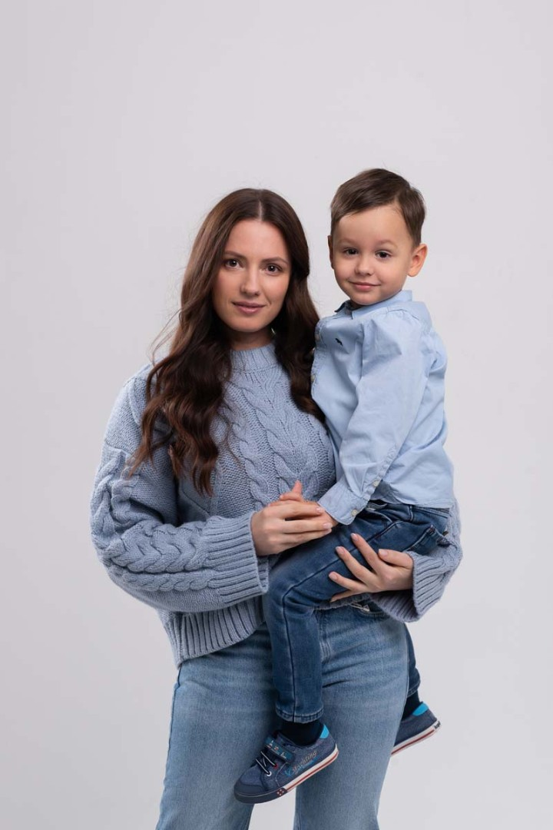
Цель проекта: создание условий для расширения возможностей трудоустройства и профессиональной самореализации женщин с детьми посредством создания единого пространства для встреч и совместного общения
З
а
д
а
ч
и
п
р
о
е
к
т
а
выявить потребность женщин в трудовой деятельности и
проблемы, которые препятствуют трудоустройству;
организовать тренинги и консультации, в том числе с
привлечением экспертов из организаций-партнеров
в целях информирования о возможностях, которые женщины
могут получить в рамках услуг и сервисов;
оказание социальной, психологической и правовой
адресной помощи;
создание единого пространства для встреч и совместного
общения женщин;
организация эффективного взаимодействия органов
исполнительной власти, службы занятости населения и других
заинтересованных организаций и учреждений в рамках оказания
всесторонней помощи семьям с детьми

Slide 4
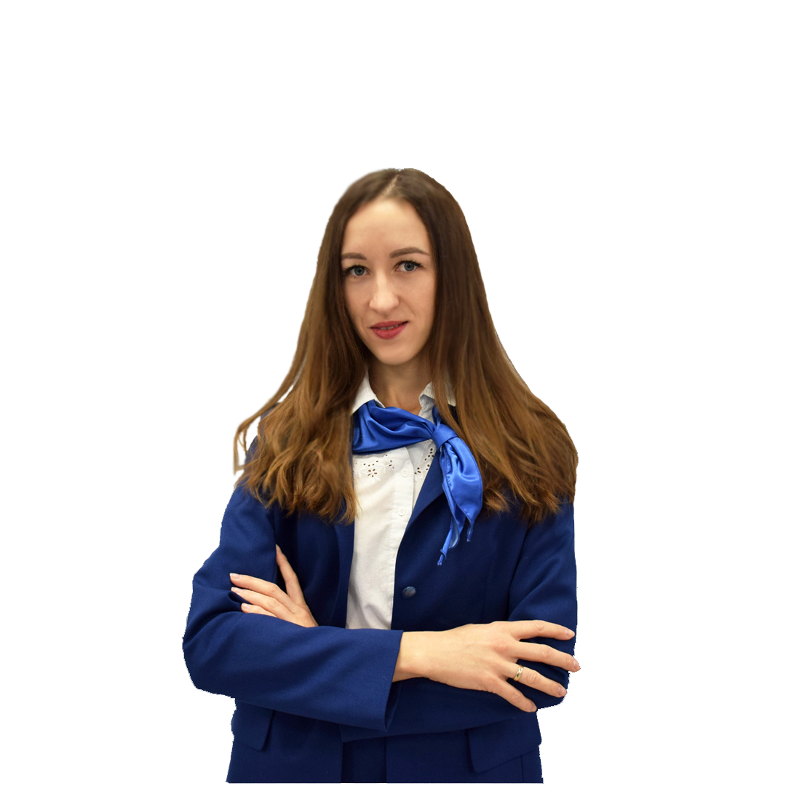



Стратегия достижения поставленных целей
Организация с удобной для женщин периодичностью встреч, тематики которых формируются индивидуально под потребности каждой из групп
Набор
группы из 8+ женщин, воспитывающих детей
Привлечение партнеров-экспертов
Информационная кампания о экосистеме сервисов
«Мама-профи»
Уточнение модератором коллективного офиса запросов и проблем каждой женщины

Slide 5



Создание рабочей группы из представителей органов
власти и организаций (привлекаемые внешние эксперты)
Центр «Мой бизнес»
Брянский филиал РАНХиГС
Департамент образования и науки Брянской области (+ Центр опережающей подготовки)
Консультативная служба «Компетентный родитель»
Департамент культуры Брянской области
Департамент семьи, социальной и демографической политики Брянской области
Банк России
Центр управления регионом Брянской области
Работодатели и представители малого бизнеса города Брянска
Механизмы достижения поставленных целей
Разработка стандарта предоставления экосистемы сервисов «Мама-профи», системы сбора отзывов участниц, сценариев тематических встреч
Апробация используемых новых сервисов на фокус-группе (тренинги, мастер-классы, деловые игры и т. д.)
Создание средства постоянной связи (Телеграм-канал) для участниц проекта

Slide 6

Эффективность проекта
2 группы
16 участниц
18
4,9
внешних
экспертов
оценка удовлетворенности качеством сервисов
при ожидаемых результатах –
не менее 2 групп ежегодно
при ожидаемых результатах – не менее 8 участниц в одной группе
при ожидаемых результатах – не менее 5 экспертов для одной группы
при ожидаемых результатах – не менее 4,5 баллов по 5-балльной шкале
3. Возможность тиражирования в других регионах РФ через платформу «Смартека»
Планы
2. Тиражирование на другие муниципальные образования области
1. Набор и выпуск следующих групп

Slide 7
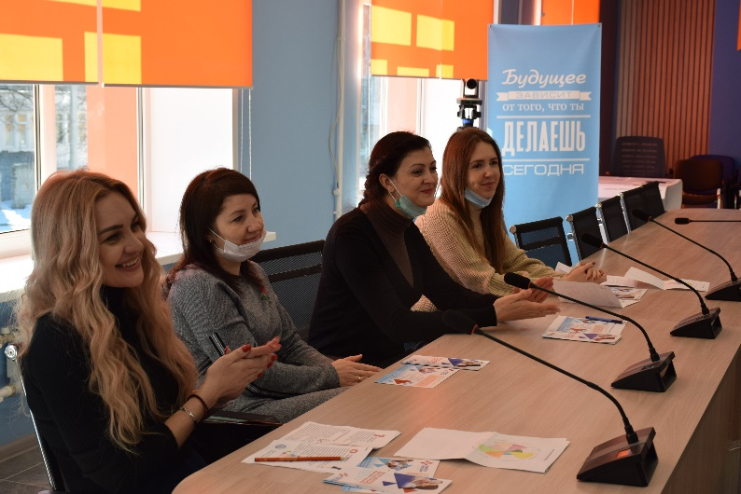
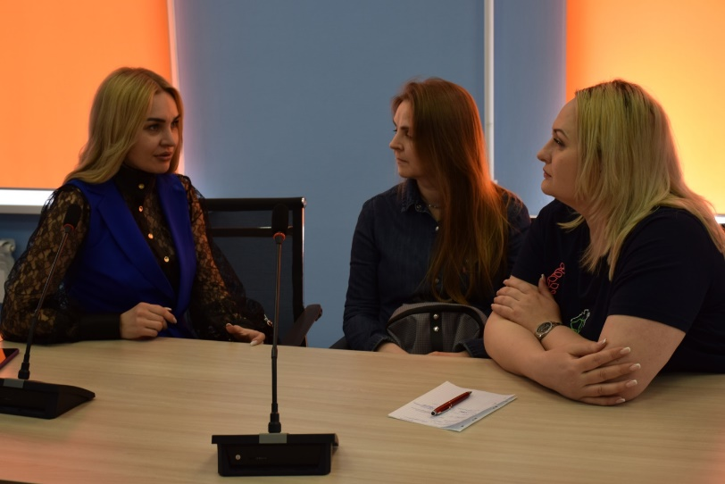
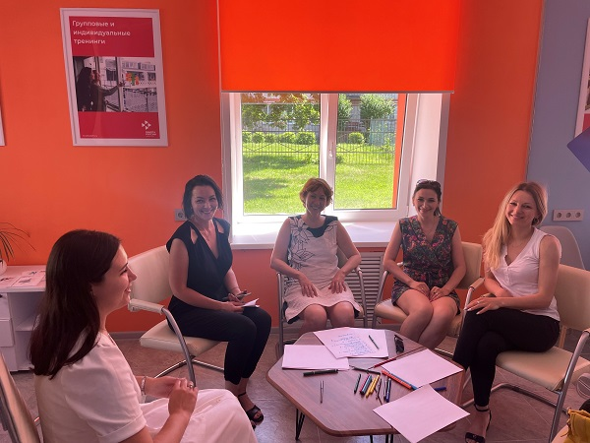
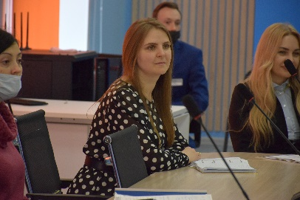
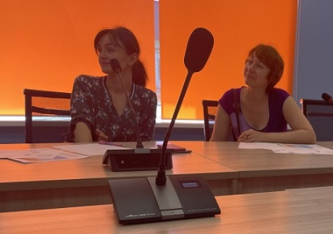
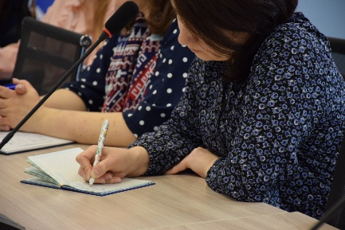
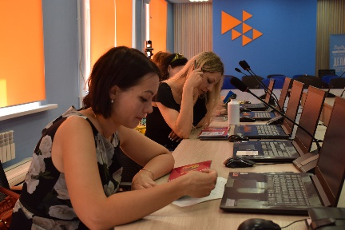
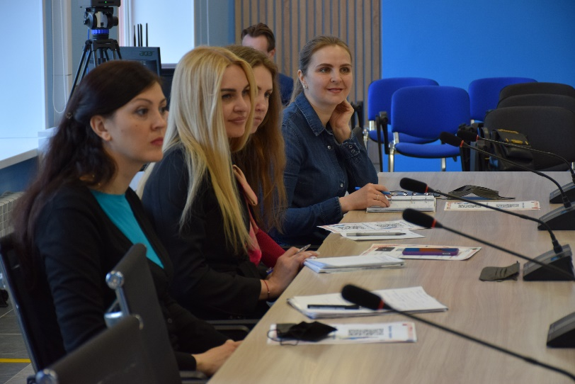
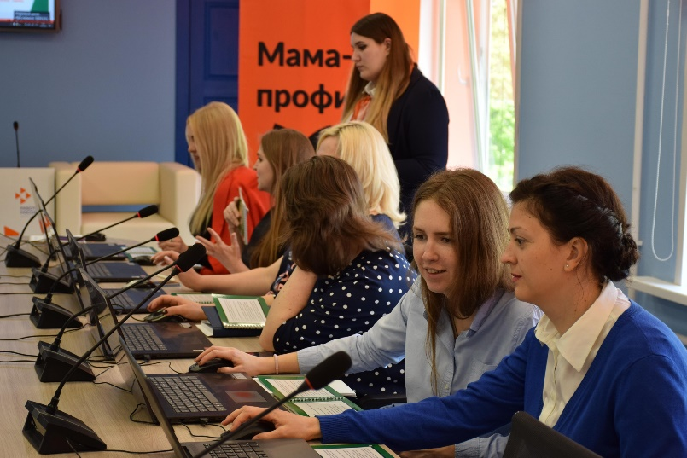
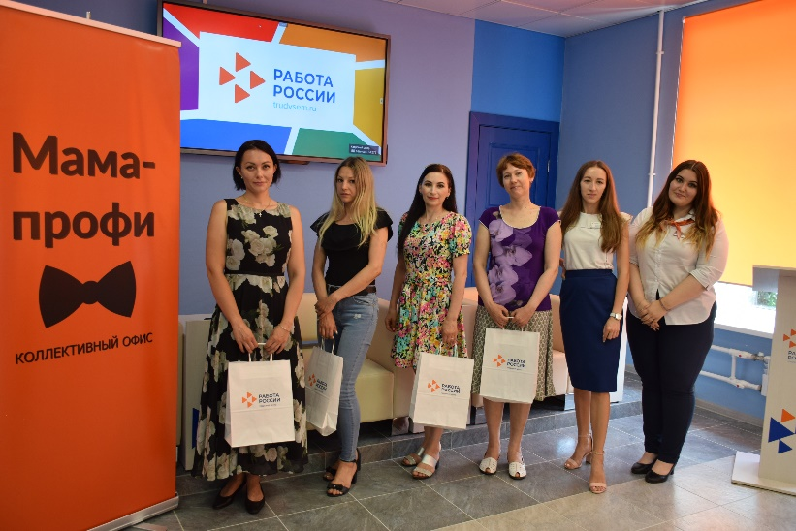
Лучше слов
говорят эмоции

